Slide 1
MARİE CURİE
BİLİM İÇİN ÖLEN KADIN

Slide 2
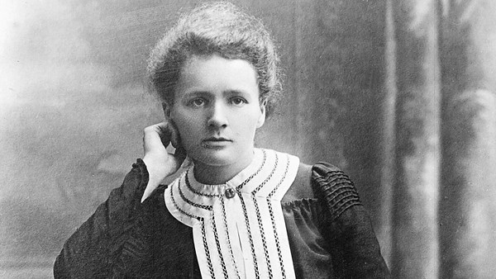
Marie Curie, 7 Kasım 1867'de Polonya'da dünyaya geldi.

Slide 3
EĞİTİM
Curie kardeşleriyle birlikte annesinin müdürlük yaptığı yurtta kalıyordu. Ülkesindeki mevcut eğitim sistemi yüzünden kadınların üniversiteye gitmesi ve teknik eğitim almaları için yurt dışına gitmeleri gerekmekteydi.

Slide 4
Kardeşi Bronya ile para biriktirdiler. 1885 senesinde Bronya, Sorbonne'da tıp eğitimi görmeye başladı. Mezuniyetinin ardından Bron1891 yılının Kasım ayında başladığı eğitiminde bir buçuk yıl sonunda sınıfının birincisi olarak fizik diploması aldı. 1894 yılında matematik alanında ikinci diplomasını aldı, Marie'ye matematik ve fizik eğitimi alması için yardım etti.

Slide 5
RADYOAKTİVİTE
1896 yılında öğretmenlik diplomasını aldıktan sonra 1897 yılında daha önce Henri Becquerel'in duyurduğu, uranyum tuzlarının yaydığı, sonraları radyoaktivite olarak adlandırılacak olan ışın üzerinde detaylı bir şekilde çalışmaya başladı.

Slide 6
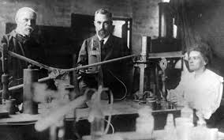
POLONYUM

Slide 7
1898 yılının Temmuz ayında Curie, yeni radyoaktif bir element olan ve uranyumun radyoaktif bozunmasından ortaya çıkan polonyumu bulduğunu duyurdu.

Slide 8
NOBEL ÖDÜLÜ
Plonya’daki Krakow Üniversitesinde doktora yapmak istedi ama kadın olduğu için reddedildi.Fakat o yılmayarak çalışmalararına devam etti.Radyoloji bilimini kurarak iki kez Nobel Bilim Ödülü’nü alma başarısını gösterdi. Bu ödülü kazanan ilk ve tek kadın bilim insanıdır.

Slide 9
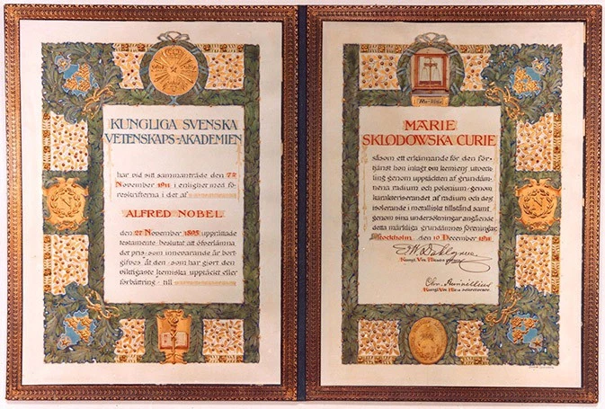

Slide 10
BİLİM İÇİN ÖLEN KADIN!
Marie Curie’nin o günlerde farkına varmadığı ve ölümüne neden olan radyasyon, not defterine o kadar çok yerleşmişti ki bu notlar günümüzde ancak kurşun kaplı bölmelerde saklanarak radyoaktif koruma altınada incelenebilmektedir . Marie Curie ’’ BİLİM İÇİN ÖLEN KADIN’’ olarak anılır.(1934)

Slide 11
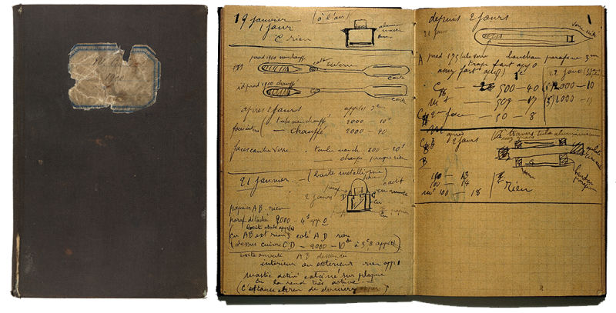

Slide 12
BİLGİ
Marie'nin radyokaktivite çalışmalarından dolayı, radyokativite birimine "curie" denilmektedir.

